Slide 1
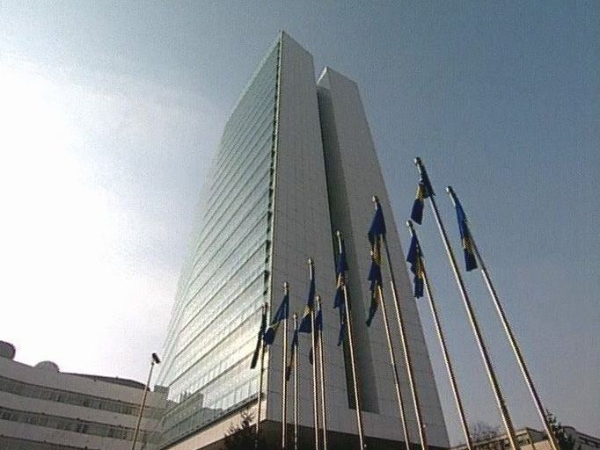
Regionalna saradnja u oblasti statistike obrazovanja
Beograd, 6-7. decembar 2012. godine
Notes:
Ministarstvo civilnih poslova BiH

Slide 2
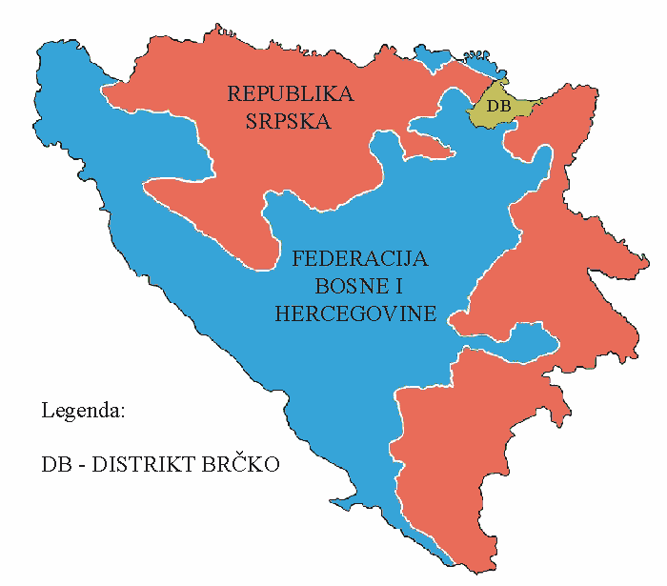
ORGANIZACIONA STRUKTURA SEKTORA OBRAZOVANJA
Državni nivo – Ministarstvo civilnih poslova BiH
Entitetski nivo:
Federalno ministarstvo obrazovanja i nauke F BiH i
Ministarstvo prosvjete i kulture Republike Srpske
Brčko distrikt BiH – Odjeljenje za obrazovanje
Kantonalni nivo – ministarstva obrazovanja kantona
Notes:
Kako bi vam naša prezentacija bila jasnija, odnosno kako bi ste lakše razumjeli organizacionu strukturu sistema obrazovanja u BiH, pa time i statističkog sistema, neophodno je da vas na samom početku upoznamo sa uređenjem u Bosni i Hercegovini, odnosno organizacionom strukturom sektora obrazovanja.
Organizacijska struktura sektora obrazovanja u BiH je složena. Nadležnost za obrazovanje podijeljena je između dva entiteta: Federacije Bosne i Hercegovine, unutar koje se nalazi 10 kantona, nadležnih za pitanja obrazovanja, i Republike Srpske. Odgovornost za osnovno i srednjoškolsko obrazovanje u Brčko distriktu ima Vlada Brčko distrikta i Odjeljlenje za obrazovanje u Vladi Brčko distrikta.
Organizacijska struktura sektora obrazovanja u BiH je složena. Nadležnost za obrazovanje podijeljena je između dva entiteta: Federacije Bosne i Hercegovine, unutar koje se nalazi 10 kantona, nadležnih za pitanja obrazovanja, i Republike Srpske. Odgovornost za osnovno i srednjoškolsko obrazovanje u Brčko distriktu ima Vlada Brčko distrikta i Odjeljlenje za obrazovanje u Vladi Brčko distrikta.
Kako bi vam naša prezentacija bila jasnija, odnosno kako bi ste lakše razumjeli organizacionu strukturu sistema obrazovanja u BiH, pa time i statističkog sistema, neophodno je da vas na samom početku upoznamo sa uređenjem u Bosni i Hercegovini, odnosno organizacionom strukturom sektora obrazovanja.
Organizacijska struktura sektora obrazovanja u BiH je složena. Nadležnost za obrazovanje podijeljena je između dva entiteta: Federacije Bosne i Hercegovine, unutar koje se nalazi 10 kantona, nadležnih za pitanja obrazovanja, i Republike Srpske. Odgovornost za osnovno i srednjoškolsko obrazovanje u Brčko distriktu ima Vlada Brčko distrikta i Odjeljlenje za obrazovanje u Vladi Brčko distrikta.

Slide 3
Notes:
Obrazovanje u BiH regulisano je državnim i entitetskim zakonima o osnovnom, srednjem i visokom obrazovanju. Na državnom nivou postoje četiri okvirna zakona za sve nivoe obrazovanja i Zakon o Agenciji za predškolsko, osnovno i srednje obrazovanje.
U Federaciji Bosne i Hercegovine, Ministarstvo obrazovanja i nauke FBIH ima koordinirajuću ulogu u sektoru obrazovanja u FBiH, dok je deset kantonalnih ministarstava obrazovanja nadležno za obrazovanje u kantonima FBiH. Kantoni primjenjuju svoje odgovarajuće zakone na svim nivoima, a u okviru redovnih aktivnosti, kantonalna ministarstva obrazovanja vode evidenciju o obrazovnoj statistici u odgovarajućem kantonu na osnovu informacija koje dostave obrazovne institucije. Pedagoški zavodi u Federaciji BiH naročito su zaduženi za praćenje kvalitete obrazovanja i obrazovnih rezultata u odgovarajućim kantonima.
U Republici Srpskoj, sektor obrazovanja je u nadležnosti Ministarstva prosvjete i kulture RS, koje u svom djelokrugu poslova prikuplja podatke o obrazovanju u Republici Srpkoj. Propisi Republike Srpske regulišu ovu oblast na svim nivoima. Pedagoški zavod Republike Srpske organizovan je kao subjekat u nadležnosti Ministarstva prosvjete i kulture RS. Zavod je nadležan za predškolsko, osnovno i srednje obrazovanje i vaspitanje, poslove inspekcije u ovim obrazovnim ustanovama, programe aktivnosti u predškolskim ustanovama, planove i programe u osnovnim i srednjim školama.
U Brčko distriktu obrazovanje je regulirano Zakonom o obrazovanju u osnovnim i srednjim školama Brčko distrikta i Zakonom o amandmanima na Zakon o obrazovanju u osnovnim i srednjim školama Brčko distrikta.
Obrazovne institucije vode evidenciju prema pravilnicima: Pravilnik o postupku utvrđivanja uslova i o sadržaju i načinu vođenja Registra osnovnih škola («Službeni list SR BiH», broj 29/91), Pravilnik o dokumentaciji i evidenciji u srednjoj školi («Službeni list SR BiH», broj 25/91; «Službeni list R BiH», br. 5/92, 22/92, 24/93, 18/94 i «Službene novine Federacije BiH», broj 11/97) Pravilnik o postupku utvrđivanja uslova i o sadržaju i načinu vođenja Registra srednjih škola («Službeni list SR BiH», broj 4/92) Pravilnik o načinu vođenja matičnih knjiga i evidencija o izdatim diplomama u visokoškolskim ustanovama univerzitetma («Službeni list SR BiH» broj 26/91 i «Službeni list R BiH» broj 17/93).

Slide 4
Notes:
Na državnom nivou ne postoji ministarstvo koje se posebno bavi obrazovanjem, međutim, Ministarstvo civilnih poslova BiH (MCP) ima Sektor za obrazovanje koji u svom sastavu ima Odsjek za statistiku i informatiku.
MCP je zaduženo za koordinaciju aktivnosti, usklađivanje planova entitetskih tijela i definisanje strategija na međunarodnoj sceni u pogledu pitanja obrazovanja.

Slide 5
Notes:
Na području obrazovanja u BiH postoje službeni statistički podaci i administrativni podaci.
Dakle postoje dva paralelna procesa i linije prikupljanja i razmjene podataka. Proizvođači službenih statistika su ASBH, FZS, RSZ RS i BDB. Proizvođači administrativnih podataka su obrazovne vlasti: Ministarstvo obrazovanja i nauke FBiH i kantonalna ministarstva obrazovanja (sva nemaju isti naziv) u FBiH, Ministarstvo prosvjete i kulture u RS i Vlada Distrikta Brčko (jedinica odgovorna za obrazovanje), kao i odgovarajući Pedagoški zavodi.
Izvori podataka u oba slučaja su isti, obrazovne ustanove u osnovnom, srednjem i visokom obrazovanju.
Odgovornosti i mehanizam koordinacije odnosi se i na obrazovne statistike.
Službene statistike u BiH obuhvataju svaki nivo obrazovanja, ali privatno obrazovanje nije adekvatno obuhvatio ni jedan od proizvođača podataka.
Metodologija korištena za statistiku obrazovanja u BiH uglavnom prati međunarodnu praksu o obrazovnim statistikama, konkretnije, ISCED 97 nivoi obrazovanja i široke grupe i obrazovna polja su prepoznata.

Slide 6
DRUGE INSTITUCIJE NA DRŽAVNOM NIVOU
Agencija za predškolsko, osnovno i srednje obrazovanje
Agencija za razvoj visokog obrazovanja i obezbjeđenje kvaliteta
Centar za informisanje i priznavanje dokumenta iz oblasti visokog obrazovanja
Notes:
Iz samog naziva se vidi koju oblast obrazovanja pokrivaju. CIP ima na svojoj web stranici informativnu lisu visokoškolskih ustanova u BiH koju preuzimaju HEA i MCP. S druge strane APOSO prikuplja podatke za svoje potrebe na nivoima ISCED 0, 1,2 i 3.

Slide 7
Notes:
Provođenje aktivnosti unutar radnih grupa za kvalifikacijski okvir, srednje stručno obrazovanje i politiku zasnovanu na podacima (Evidence Based Policy Making in Education).
Pripremne aktivnosti za djelimično učešće BiH u program i mrežama EU.

